Slide 1
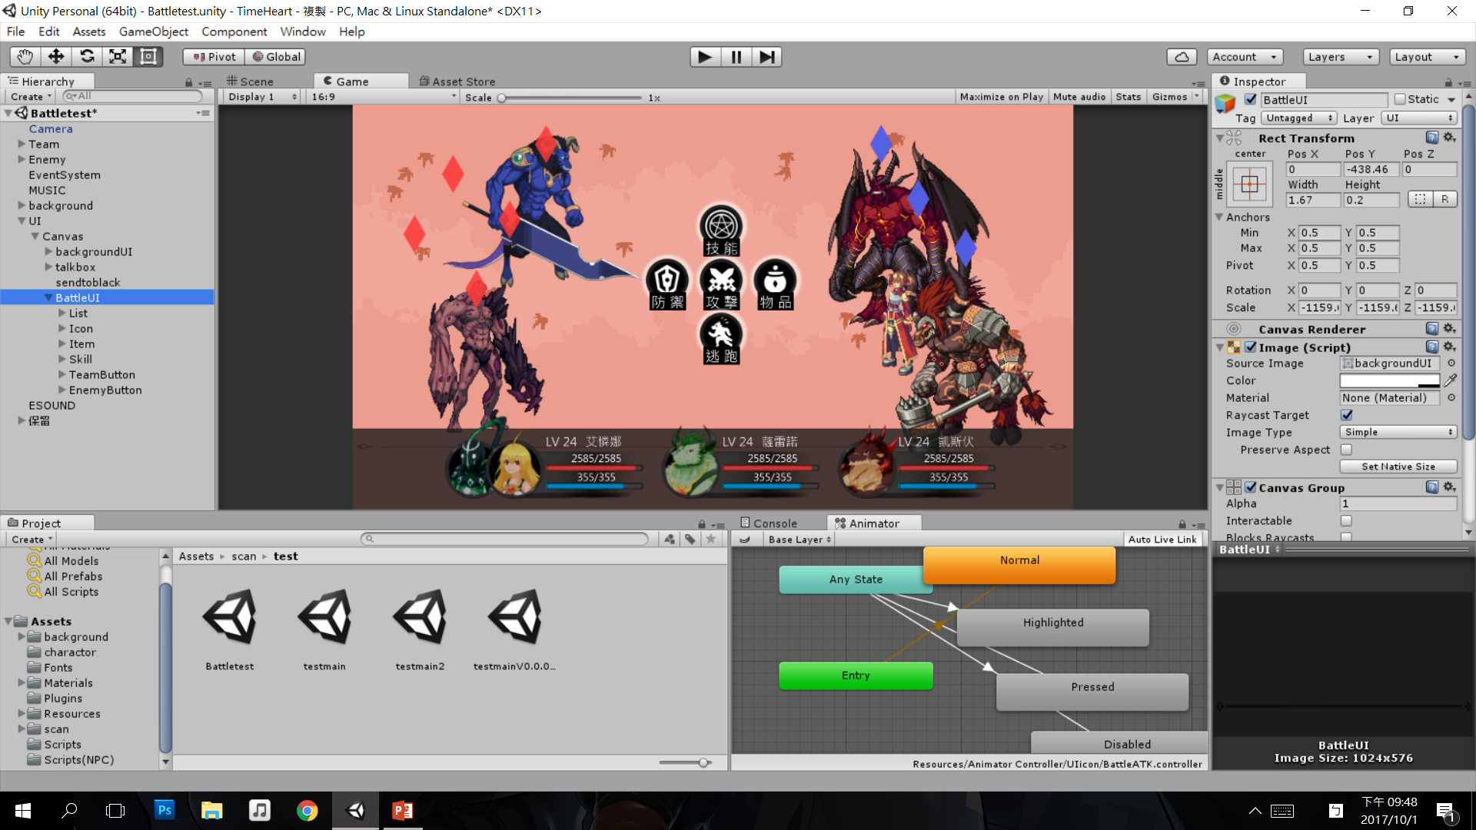
請注意看底下圖中所有細微的變化

Slide 2
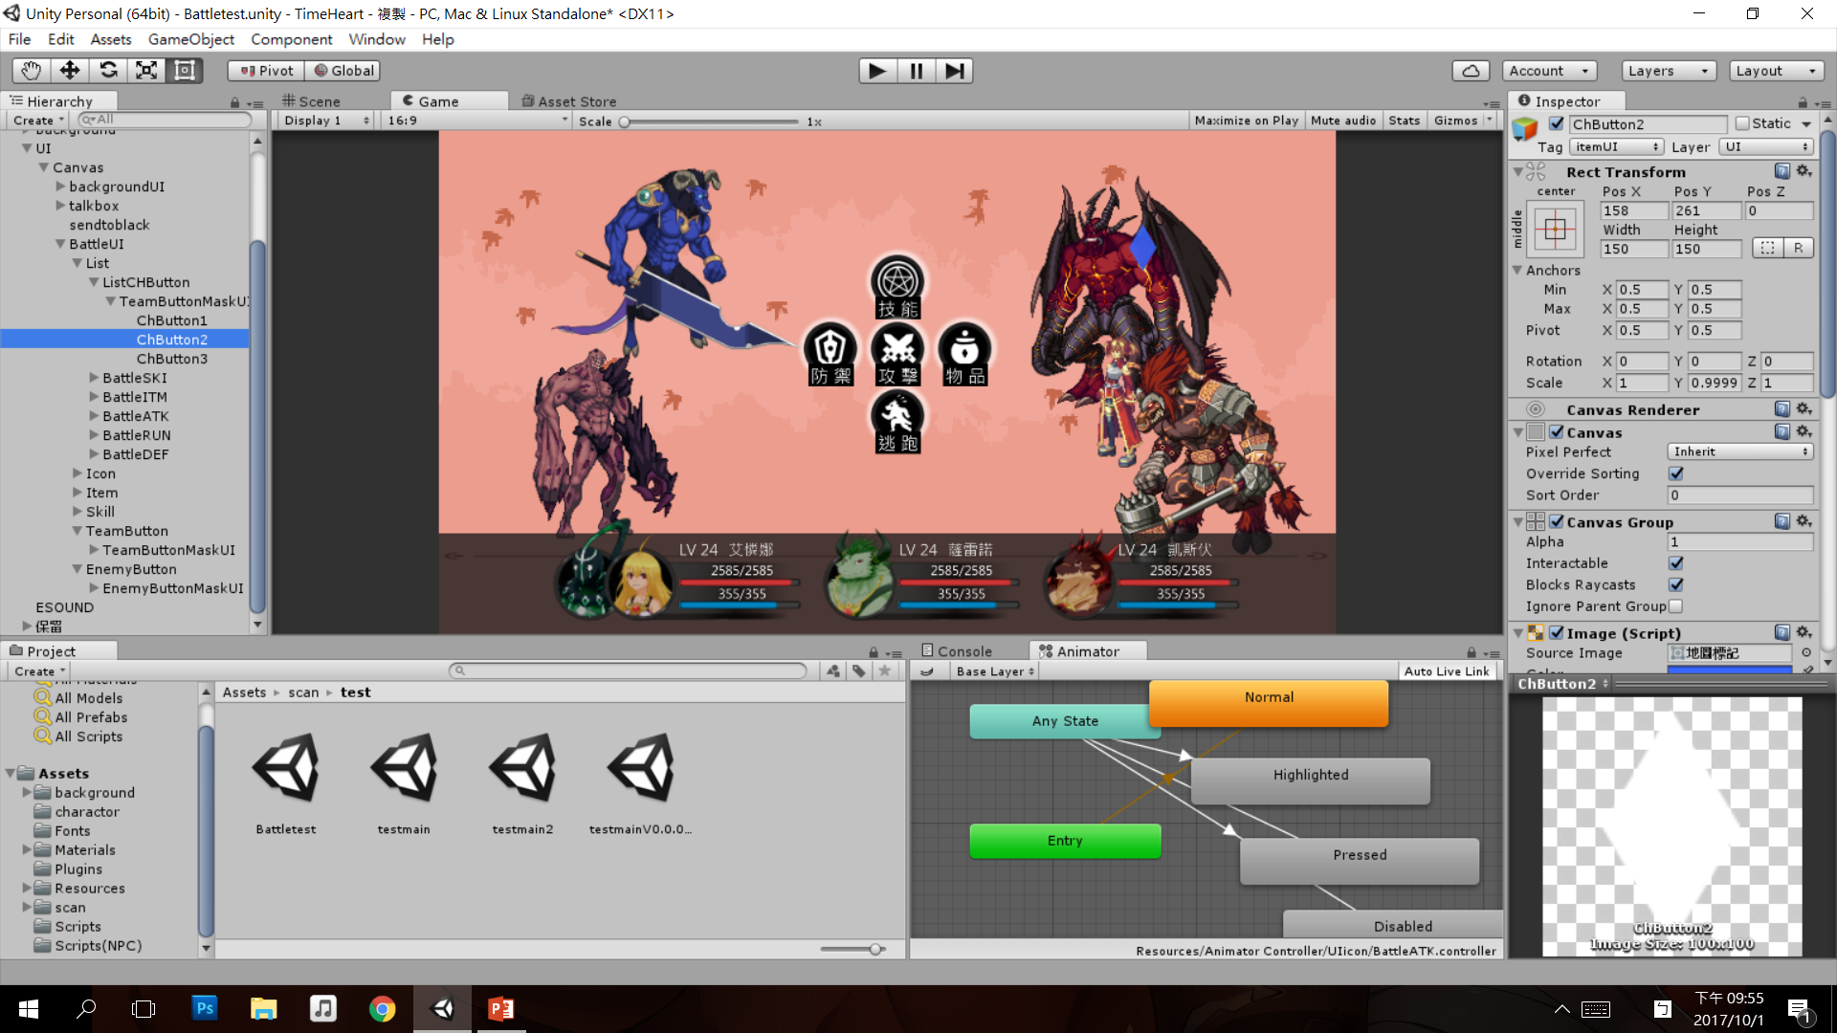
LIst選單跳出方式
人物中”速度”最快最先顯示
List顯示時 需一併讓其中一位的ChButton顯示

Slide 3
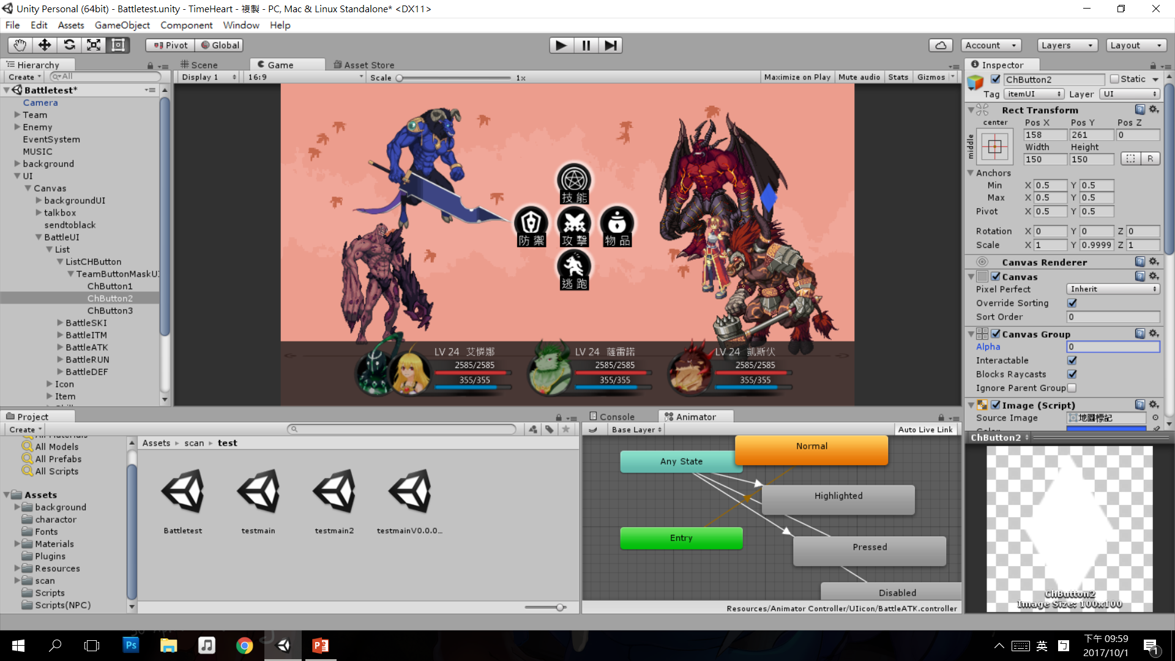
若角色選完要執行的動作後
換下一位 也就是速度排第二的角色

Slide 4
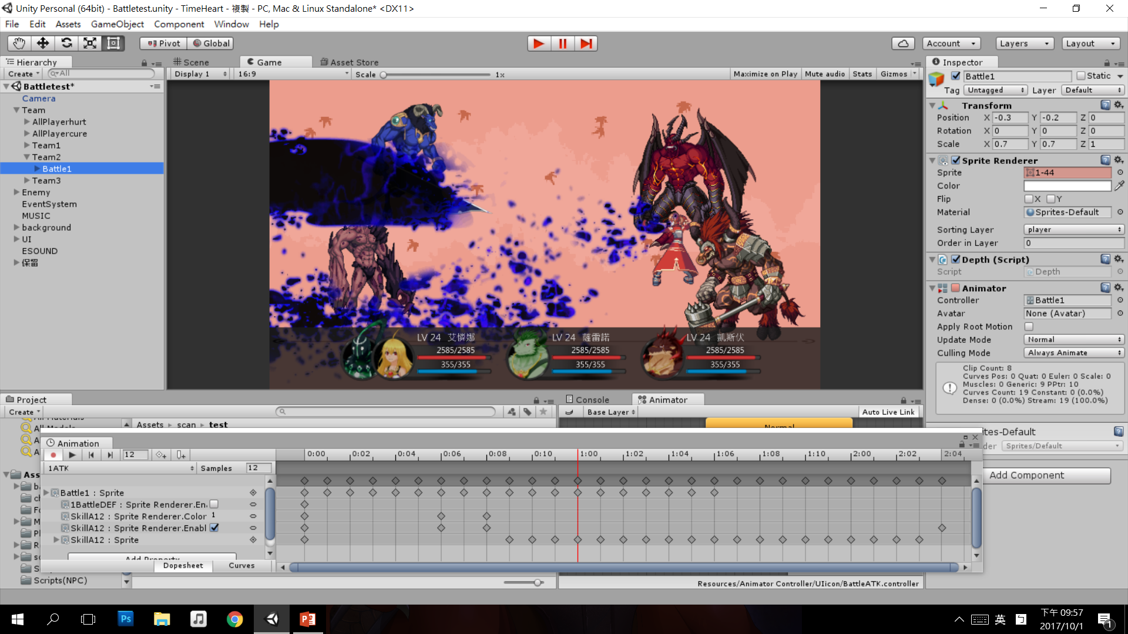
全部選完才會開始讓敵人與我方進行行動
所有行動結束後 再次開始List選單

Slide 5
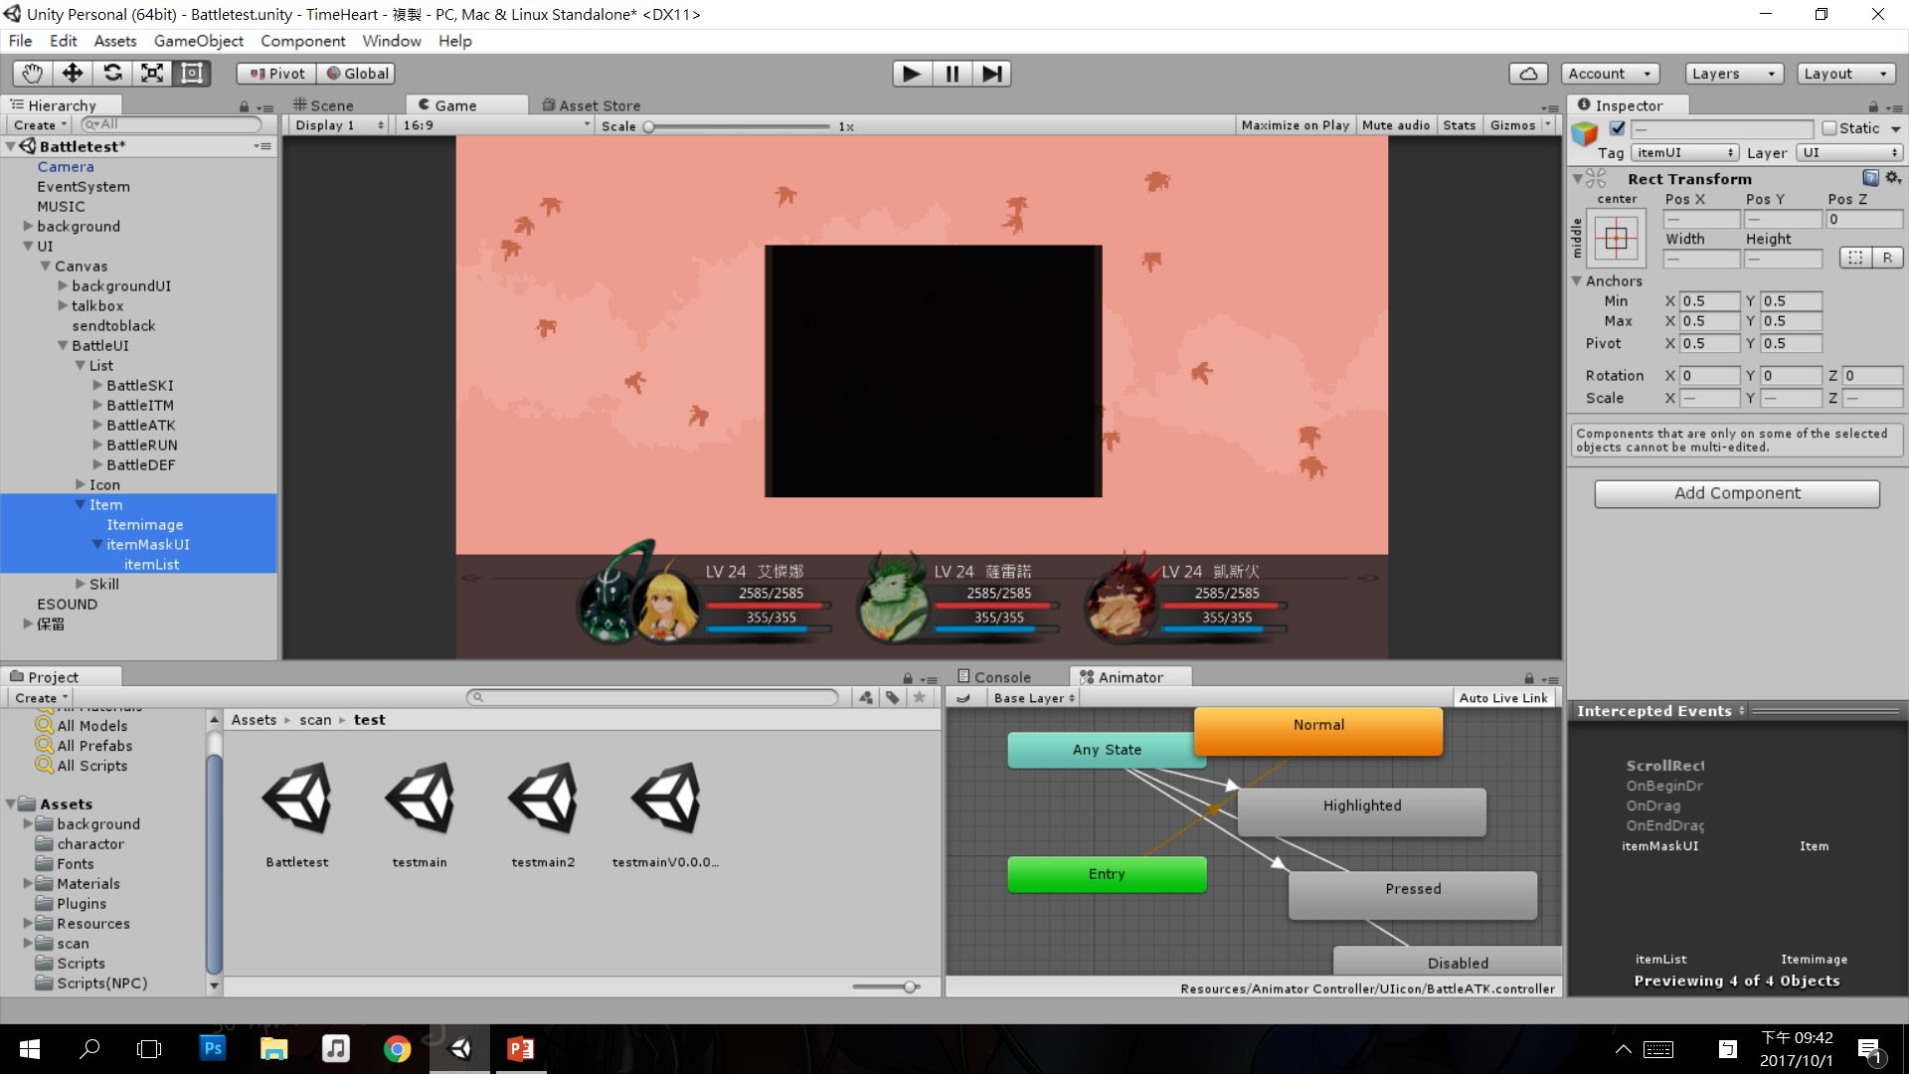
按下”物品”時
進入Item選單中

Slide 6
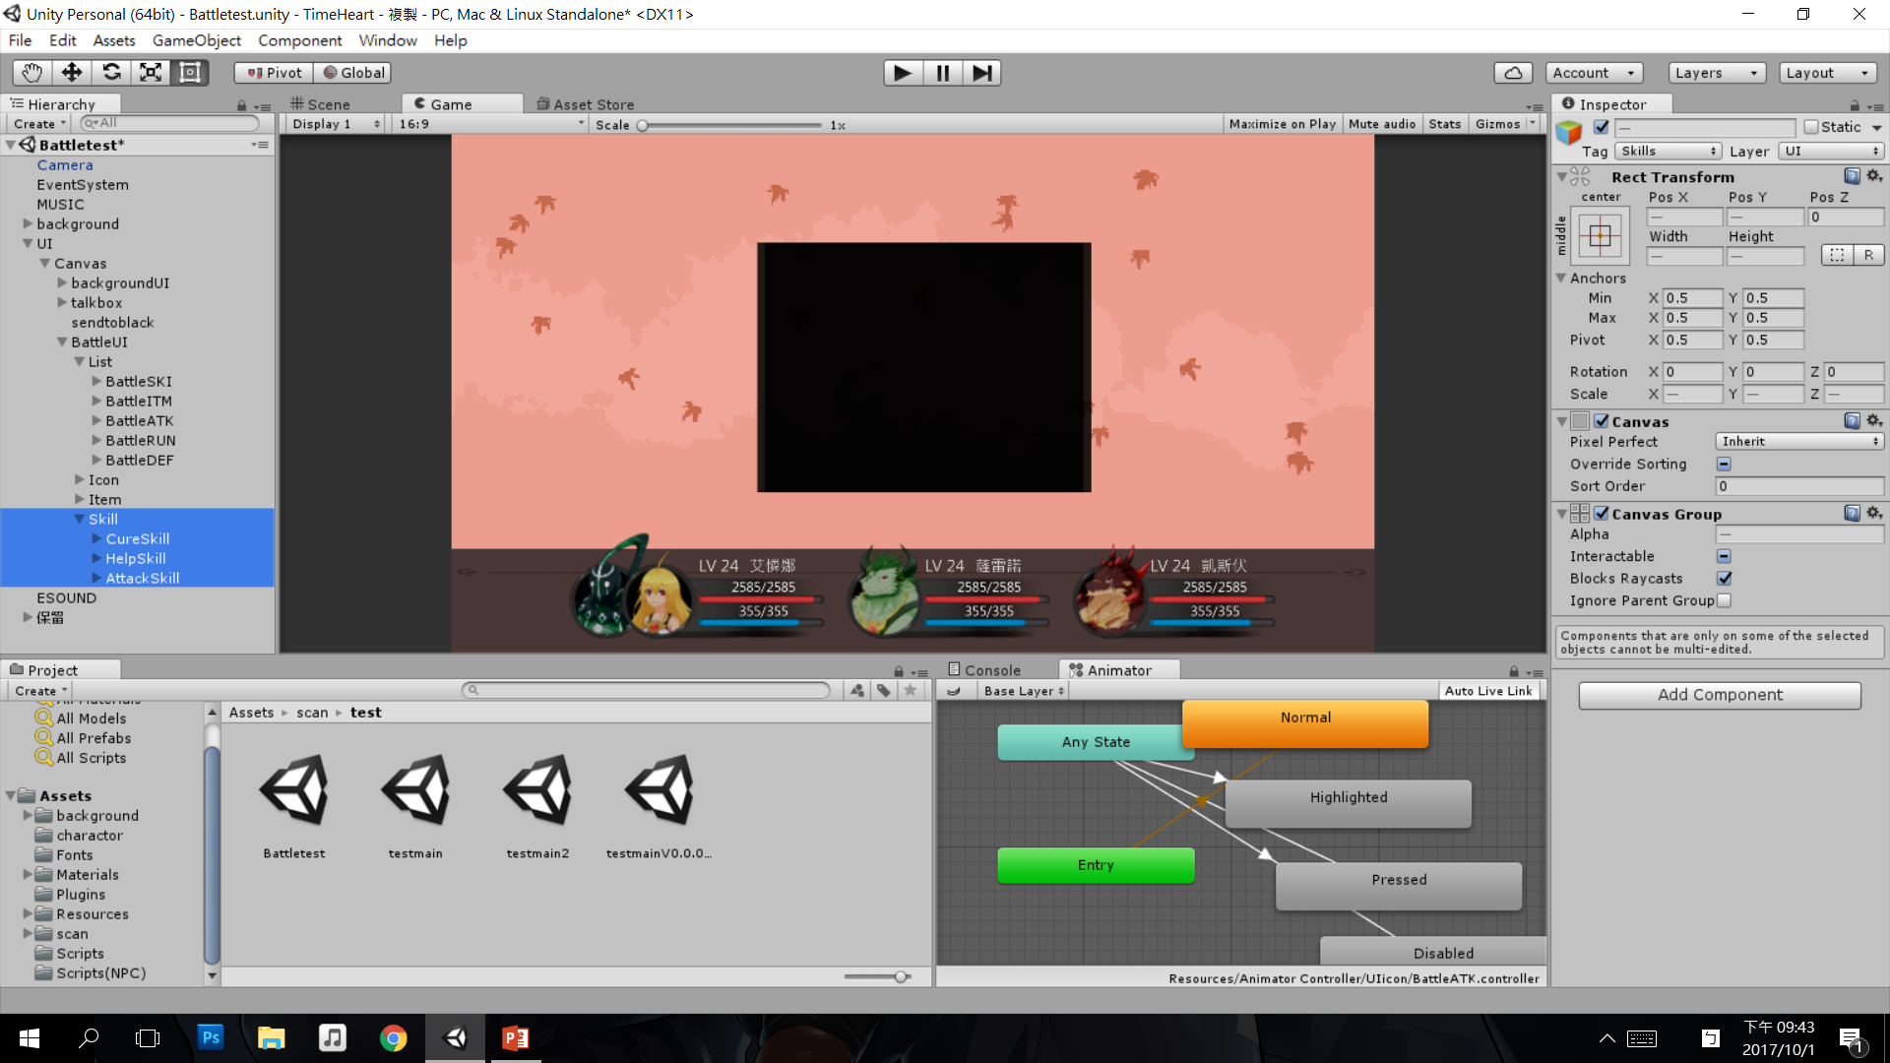
按下”技能”時
進入Skill介面 3名角色需分開叫出
AttackSkill是艾憐娜 HelpSkill是薩雷諾 CureSkill是凱斯伏

Slide 7
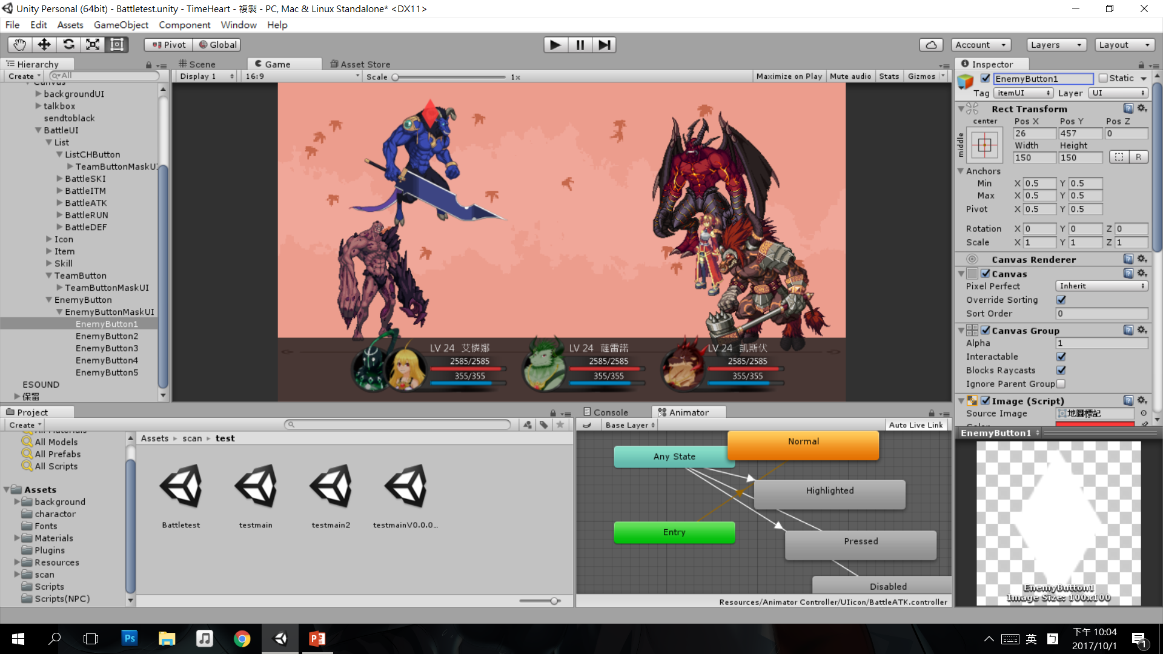
攻擊指令按下後
會顯示要攻擊的敵人 只有被選種
才會讓EnemyButton顯示 圖中範例是顯示EnemyButton1

Slide 8
防禦 逃跑
無需特別說明
只要按了就會進到行動中

Slide 9
接下來說明行動中時所播放的動畫

Slide 10
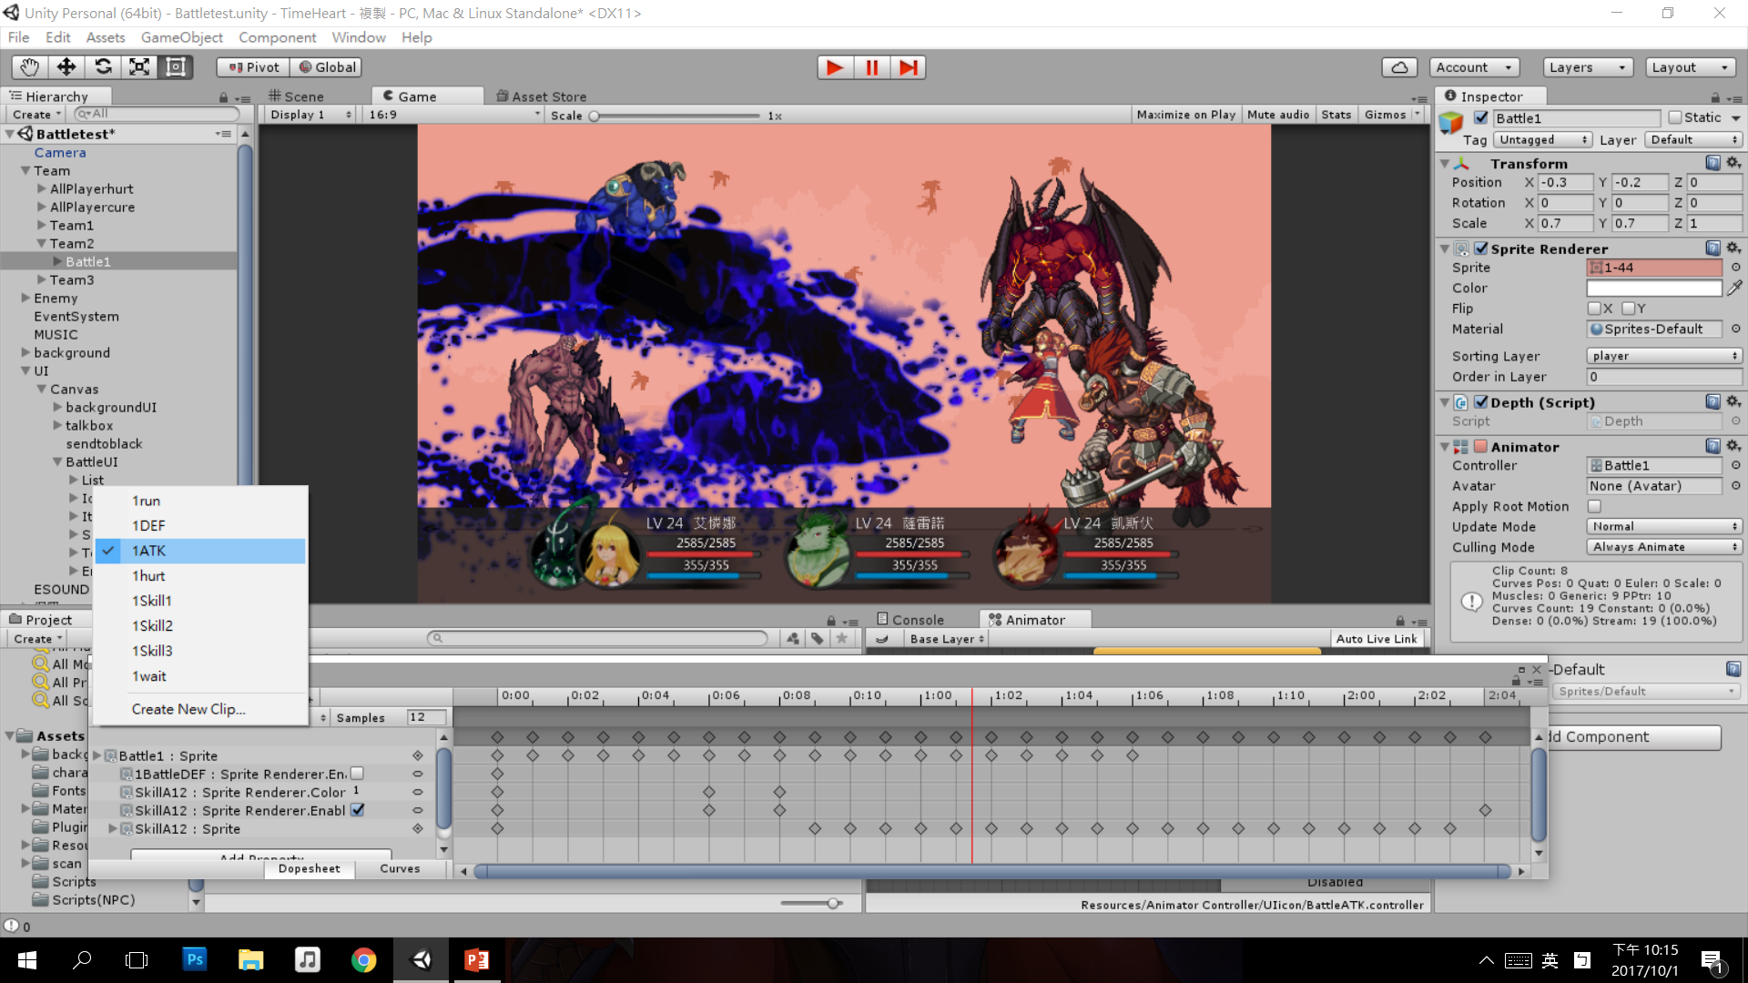
在底下的圖中會找到Battle1 代表艾憐娜
攻擊指令播放 ATK 防禦指令播放 DEF
逃跑指令播放 RUN 行動結束後一律回到wait

Slide 11
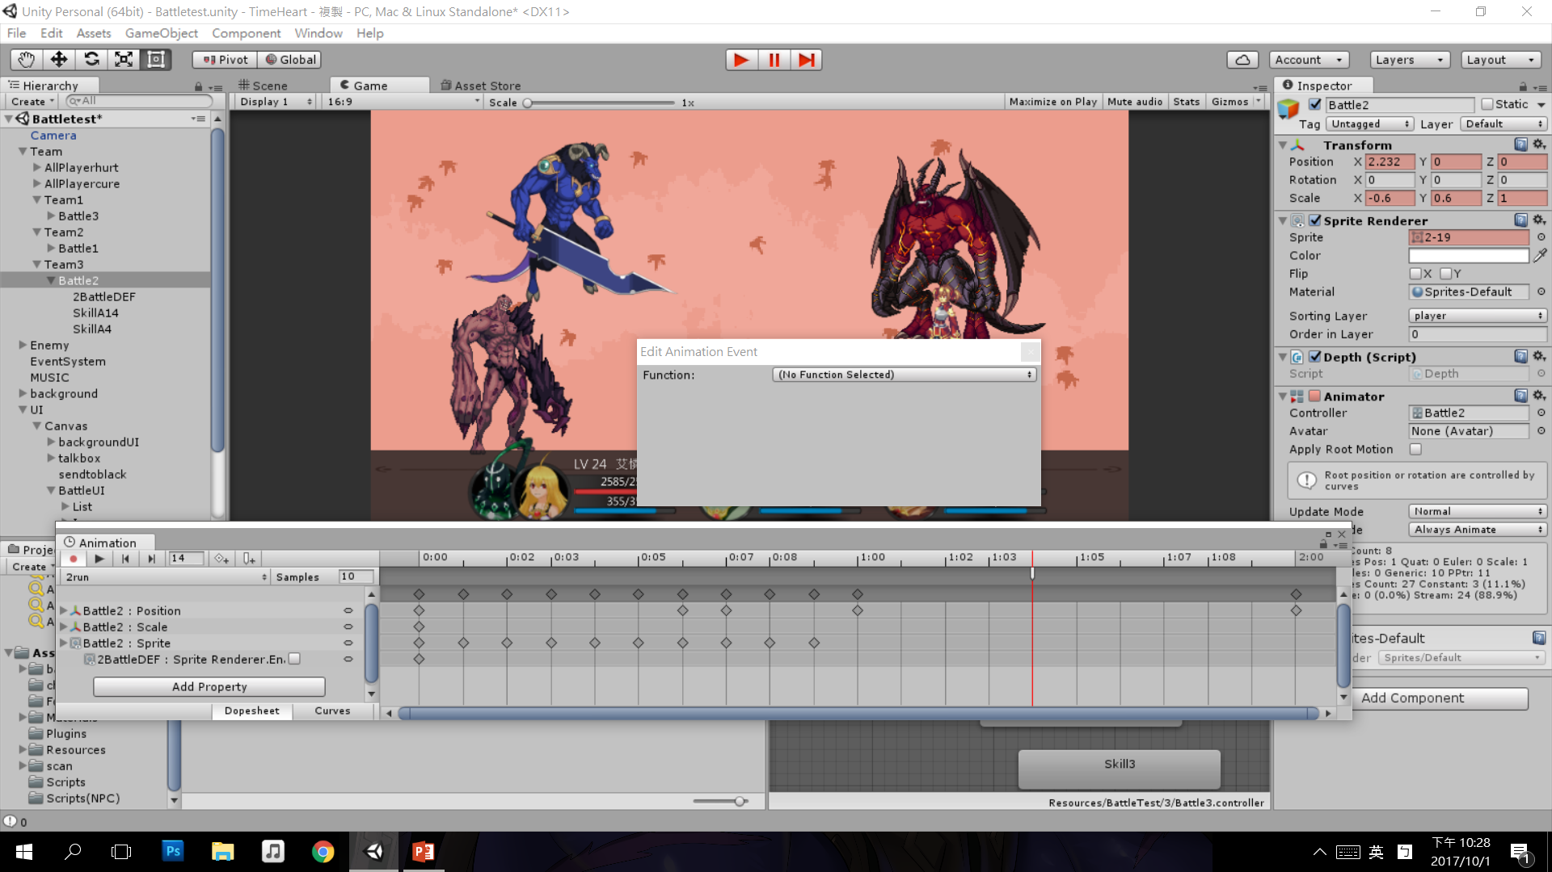
逃跑指令是100%成功
所以我要在這放個切換投射檔的標籤
與Load Level不同 因為進入戰鬥時是跑地圖時隨機觸發
逃跑與戰鬥結束後 都必須回到當前投射檔觸發敵人時的同一個位置

Slide 12
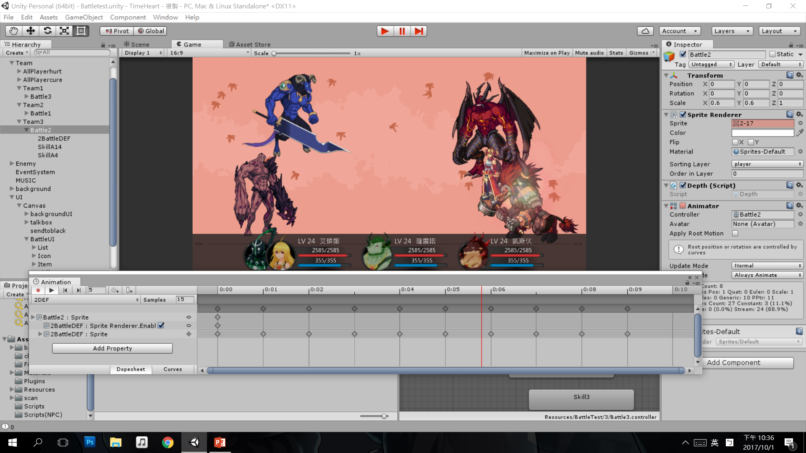
防禦
只要進到這指令 所有敵人所有攻擊都會降到只剩1/4

Slide 13
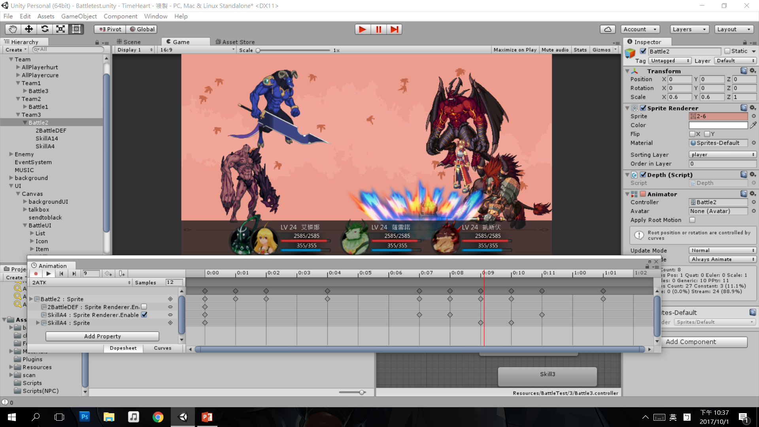
攻擊
這個很麻煩 我想了太久實在想不到什麼
只有這些結論

Slide 14
瞬間移動到移動到敵人面前
2.直接播放敵人底下的被攻擊動畫程序

Slide 15
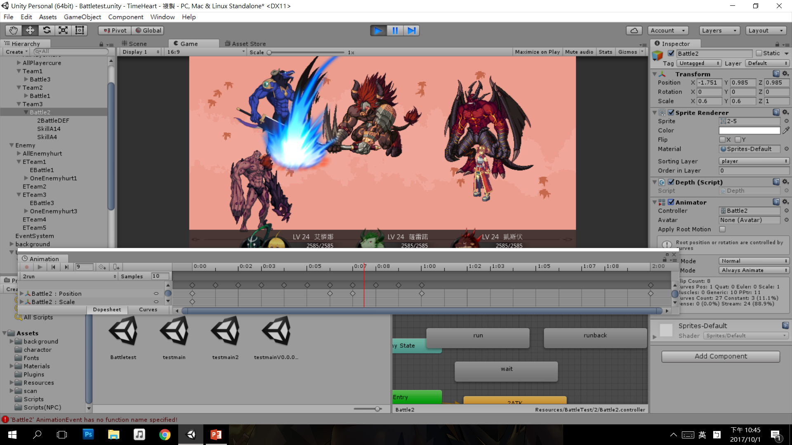
1.瞬間移動到移動到敵人面前
必須靠程式移動到與敵人同Y軸後
之後再播放動畫 並在動畫之間放入標籤 標籤內容是顯示敵人hurt動畫並跳出傷害數字

Slide 16
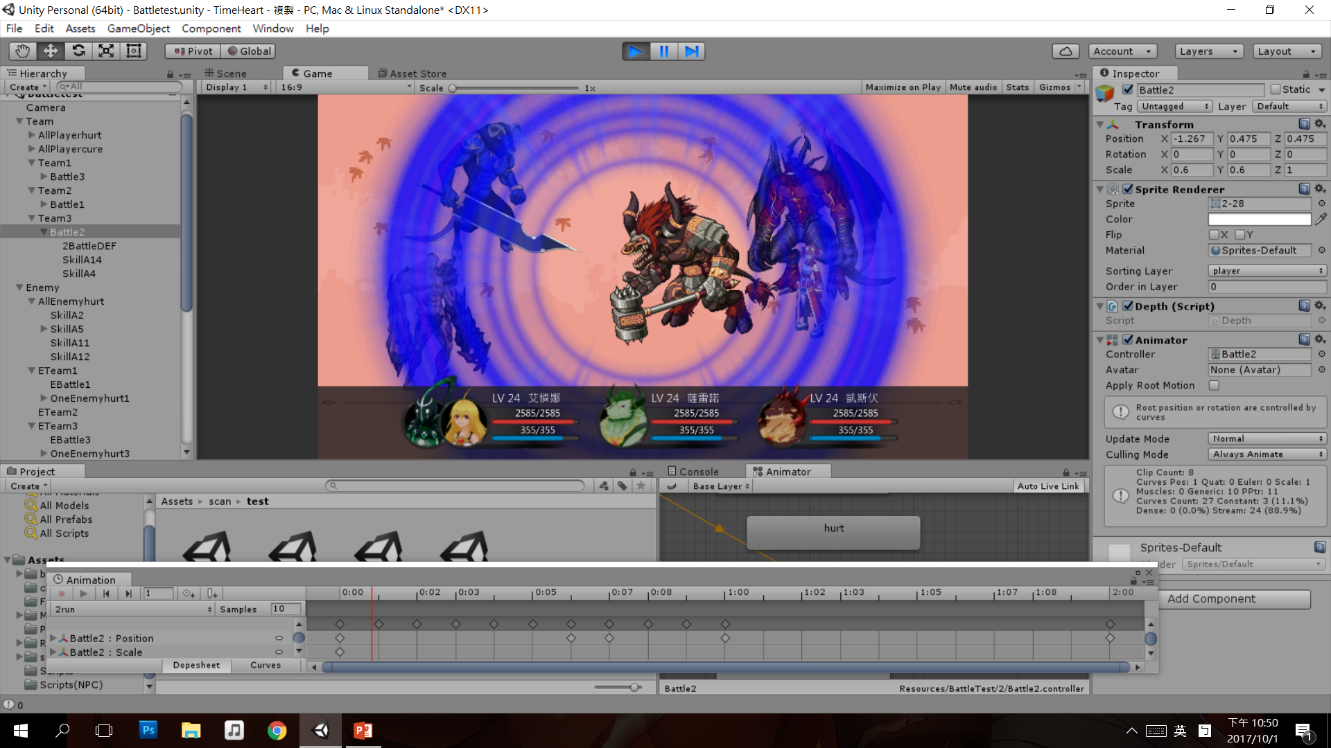
問題
有時我方角色施放技能時 不會移動站在原地
有時則是站在場景中間 有時不會在敵人面前而是在身後
所以甚至必須”客製化”所有技能移動的位置
因此我不知道這是否可行所以重新又想了第2種方法

Slide 17
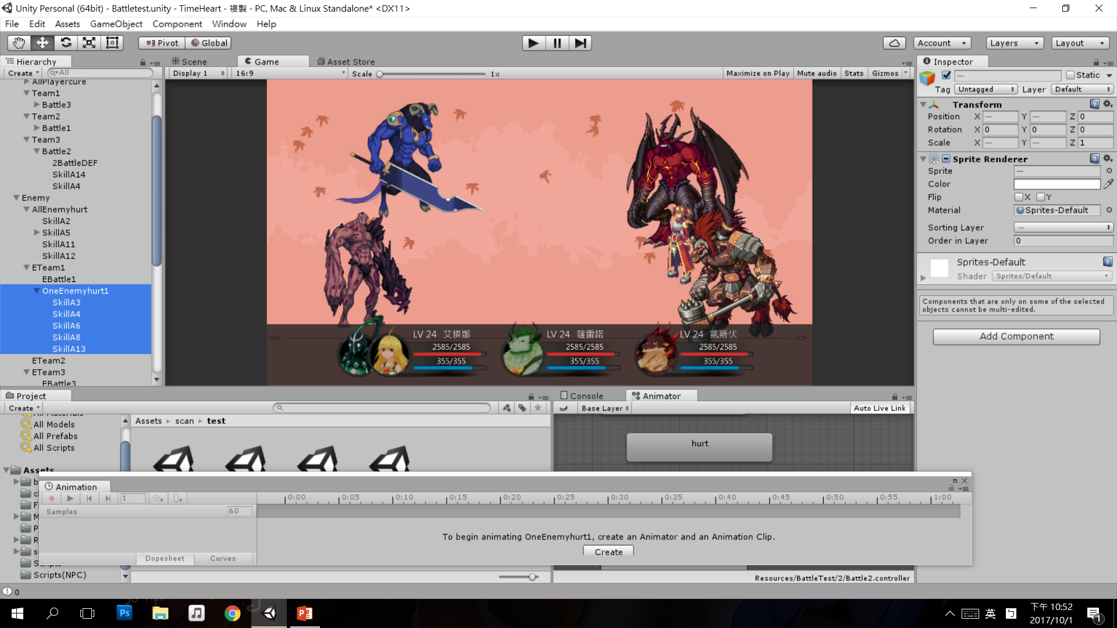
2.直接播放敵人底下的被攻擊動畫程序
敵人底下都會有OneEnemyhurt 裡面有Skill動畫
舉例:

Slide 18
底下這張是移動到敵人面前後進行ATK的播放動畫
我可以換成ATK動畫為人物消失
並呼叫敵人底下SkillA4動畫
這樣看起來也像是移動到敵人面前並被攻擊

Slide 19
問題
我只要新增一個技能
就必須在所有敵人底下新增一次
雖然麻煩 但是只做第1種還是必須使用第2種方法
所以這算是必作程序 只是全都用第2種方式會增加我的負擔而已
網路上全都是移動到敵人面前後播放動畫
沒有像我要這麼多種攻擊方式
雖然有看到但他們也不會教學
我也實在想不到他們是如何做到
因為都是用程式寫出來的所以我才完全不懂
所以我只能用了不會程式的思考邏輯去想該如何呈現

Slide 20
目前我就想到這樣
數字跳出及傷害計算我以後再做
做到頭很痛也很累
我先休息做其他我擅長的
建議你先把animation視窗打開
把所有物件都先看過再做或許比較知道要幹嘛

